Slide 1
Hoofdstuk 9. Receptuur voor de tandartspraktijk
Tandartsassistent en medicatie

Slide 2
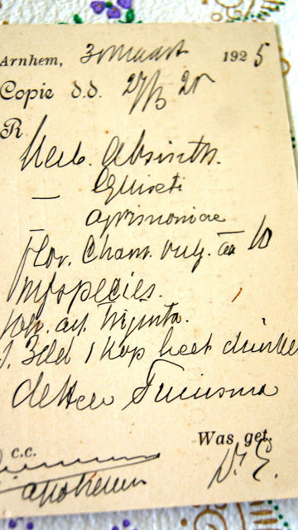
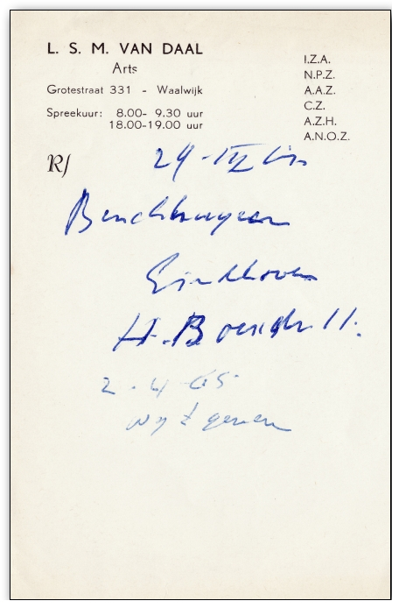

Slide 3
Recept
Tandartsassistent maakt recept klaar
Tandarts zet digitale handtekening

Slide 4
Welke gegevens moeten op een recept staan?
Naam, adres, (woon)plaats tandarts
Datum
Naam, sterkte, hoeveelheid, vorm geneesmiddel
Hoe geneesmiddel te gebruiken
Digitale handtekening, of paraaf
Naam, adres, woonplaats patiënt
(BSN + verzekeringsgegevens)

Slide 5
Afkortingen op een recept
Meeste afkomstig uit het Latijn
Caps. = capsule mg= milligram
Coll = mondspoeling no. = aantal
d.d. = per dag s. = schrijf
D.t.d. = geef deze dosis sol. = oplossing
f. = maak supp. = zetpil
m. = meng tab. = tablet
FNA = Formularium

Slide 6
Voorbeeld van een recept
Dr. Slot Visserstraat 28 9788 GE Groningen Tel. 050-1234567 2 maart 2015 R/ supp. Panadol 1000 mg no. 12 S. bij koorts 2 dd 1 supp. HS Dhr K. de Water 24-09-1960

Slide 7
Planning
Taak 9: vragen 9-13 pagina 50.

